Slide 1
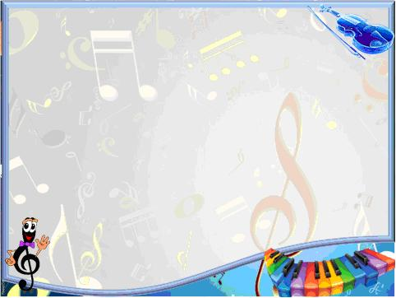
МБДОУ д/с № 5 «Родничок» комбинированного вида с.Сарыг-Сеп
Дистанционное обучение
1 неделя (с 30 октября по 7 ноября 2021г.)
Подготовительная к школе группа
(6 - 7 лет)
Тема: «Осень»
Выполнил: музыкальный руководитель Трегубова Виктория Владимировна

Slide 2
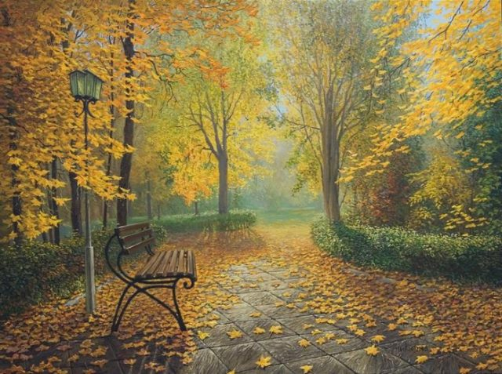
Осень – раскрасавица
Повторите песню

Slide 3

1. Светит солнце ласково, нежно улыбается
Это в гости к нам пришла осень раскрасавица
Яркая, зеленая, желтая и красная,
Но всегда веселая, и всегда прекрасная,
Ветерком гонимая, листьями шуршащая,
Очень осень любим мы, и поем от счастья.
2. Все раскрасила вокруг красками красивыми Собираются на юг стаи журавлиные
Так уж им положено и судьбою велено
Прилетайте к нам весной, с самой первой зеленью
Пусть помашет вам рукой осень раскрасавица
Рады будем мы весной снова повстречаться.
3. Никогда не унывай, не смотри с грустинкою
Оглянись вокруг давай, насладись картинкою
Яркою, зеленою, желтою и красною
Но всегда веселою и всегда прекрасною
До чего ж красивая осень настоящая
Мы с тобой счастливые и поем от счастья!

Slide 4
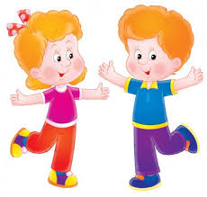
Полька «Попрыгунчики»
Потанцуйте с ребёнком

Slide 5
А. Вивальди
«Времена года. Октябрь»
Прослушайте музыку с ребёнком. Спросите:
Какая музыка по характеру? (весёлая, грустная)
Какая она по темпу? (медленная, быстрая)
Что они услышали в музыке?
Попросите поделиться впечатлениями.
Прослушайте пьесу ещё раз.
Попросите ребёнка нарисовать то, что он услышал в музыке.

Slide 6
Уважаемые родители!
Во время деятельности с ребенком сделайте, пожалуйста, фотографии.
Отправить фотографии можно в группу в вайбер или лично вашему воспитателю

Slide 7
Спасибо за внимание!

